Slide 1
Masterpiece ideas

Slide 2
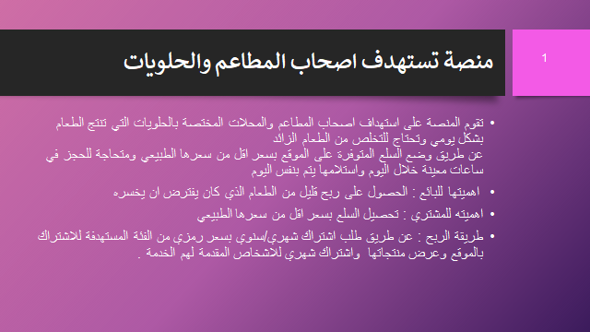

Slide 3
منصة تستهدف فئة المعلمين وطلاب المدارس للمرحلة الثانوية
2
تقوم المنصة على جمع نخبة من مدرسي المرحلة الثانوية للمنهاج الاردني لتسهيل عملية الوصول لهم والتواصل بينهم وبين الطلاب ووضع تقيمات خاصة ومعلومات عن كل استاذ والمراكز والدارس وطرق التواصل معه وترتيب موعد لدروس خاصة اونلاين
اهميته للاستاذ : انتشار اوسع بين الطلاب وسهولة التواصل بينهم للحصول على الفائدة المادية
اهميته للطالب :اختصار الوقت والجهد بدل من لبحث الطويل عن الاستاذ والوصول الى الشخص المناسب وفق التقيمات و التواصل معه قبل التسجيل وبدء اخد الدروس
طريقة الربح : الحصول على اشتراك شهري من الطلاب وسنوي من الاستاذ ومبلغ اضافي لتسهيل نشر صفحة الاستاذ

Slide 4
سوق على الإنترنت للحرفيين المحليين
3
الوصف: سيكون هذا الموقع بمثابة سوق عبر الإنترنت للحرفيين المحليين لبيع منتجاتهم الفريدة المصنوعة يدويًا إلى جمهور أوسع. يمكن أن يحتوي موقع الويب على فئات مثل المجوهرات وديكور المنزل والمنسوجات والمزيد.
الجمهور المستهدف: الأشخاص الذين يقدرون المنتجات المصنوعة يدويًا الفريدة ويرغبون في دعم الحرفيين المحليين.
طريقة الربح: يمكن أن يأخذ موقع الويب عمولة على المبيعات التي تتم عبر المنصة.

Slide 5
خدمة صندوق الهدايا المخصصة
4
الوصف: سيقدم هذا الموقع خدمة للمستخدمين لإنشاء علب هدايا مخصصة لأي مناسبة ، مع خيارات للرسائل الشخصية والتسليم. يمكن للمستخدمين الاختيار من بين مجموعة منتقاة من المنتجات المنسقة أو تخصيص منتجاتهم الخاصة.
الجمهور المستهدف: الأشخاص الذين يرغبون في تقديم هدايا فريدة وشخصية.
طريقة الربح: يمكن أن يتقاضى موقع الويب رسومًا مقابل خدمة إنشاء علب الهدايا ، أو يأخذ عمولة على العناصر المباعة من خلال النظام الأساسي ، أو يفرض رسوم اشتراك على خدمات علب الهدايا المستمرة.

Slide 6
منصة تستهدف وكلاء السيارات الاجنبية لتأمين القطع الغير متوفرة في البلد الحالي
4
I will add more details soon

